Slide 1
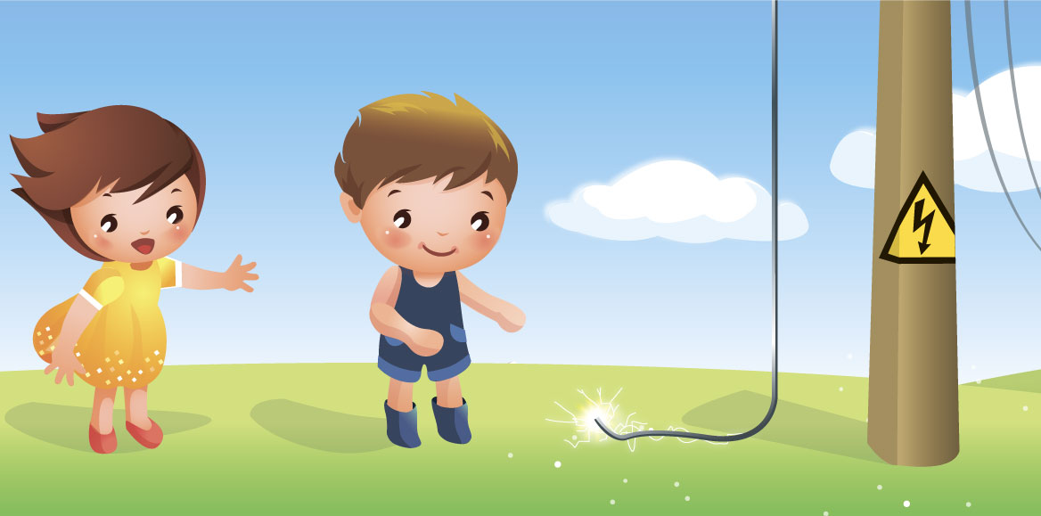
Профилактика детского электротравматизма
НЕ ПОДХОДИ К ОПОРАМ БЛИЖЕ 8-10 МЕТРОВ

Slide 2
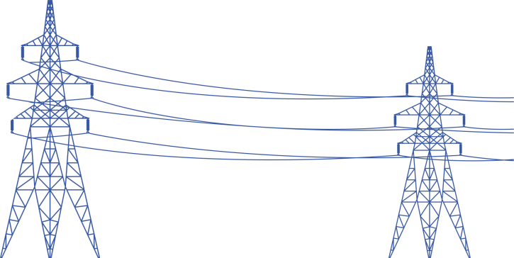
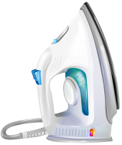
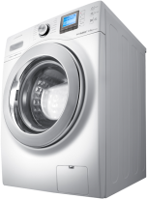
Представление об опасности поражения электрическим током
Электроустановки – это то оборудование, которое используется энергетиками, а также все бытовые приборы, окружающие нас в повседневной жизни.
Опасность для жизни человека представляют электроустановки любого напряжения.
Запомните: безопасного тока не существует!

Slide 3
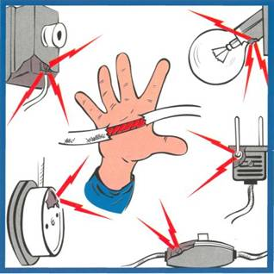
Представление об опасности поражения электрическим током
Электрические приборы, которыми вы пользуетесь дома и в школе, электрические сети и подстанции, мимо которых вы проходите во дворе, на улице и в поле, при нормальной работе безопасны.
Однако, при различных повреждениях изоляции, обрыве проводов, подъеме на опоры, проникновении в подстанции и электрические щитки возникает реальная угроза для жизни.
ВАЖНО:
знать правила обращения с электрическими приборами,
во время предупредить товарища об опасности вблизи
уметь обезопасить себя и других людей при обнаружении повреждения сети.
3

Slide 4
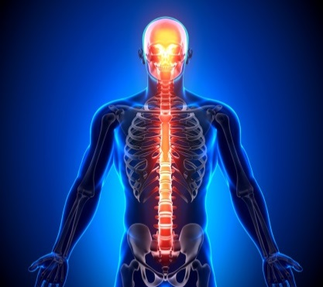
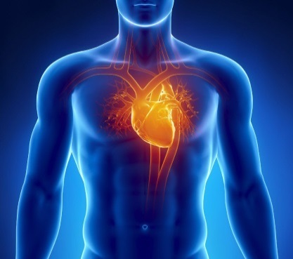
Действие электрического тока на организм человека
ОПАСНОСТЬ ЭЛЕКТРИЧЕСКОГО ТОКА
Электрический ток не имеет запаха, цвета и действует бесшумно.
Большое значение в исходе поражения имеет путь, проходимый током в теле человека. Поражение будет более тяжелым, если на пути тока оказываются сердце, грудная клетка, головной и спинной мозг.
Непосредственными причинами смерти человека, пораженного электрическим током, является прекращение работы сердца, остановка дыхания.
Воздействие электрического тока на человека
Виды воздействия
Характер воздействия
биологическое
молекулярный уровень
химическое
биологический уровень
тепловое
физиологический уровень
4

Slide 5
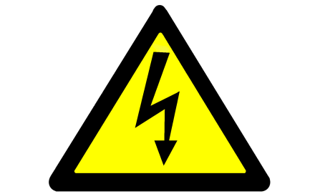
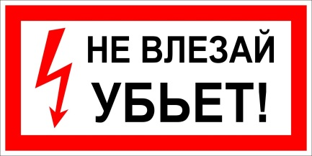
Предупреждающие знаки по электробезопасности
Знаки предупреждают человека
об опасности поражения электрическим током.
Пренебрегать ими, а тем более снимать и срывать их – недопустимо!
Опасно! Возможно поражение электрическим током.
Для предупреждения об опасности подъема по конструкциям, при котором возможно приближение к токоведущим частям, находящимся под напряжением
Для предупреждения об опасности поражения электрическим током.
5

Slide 6
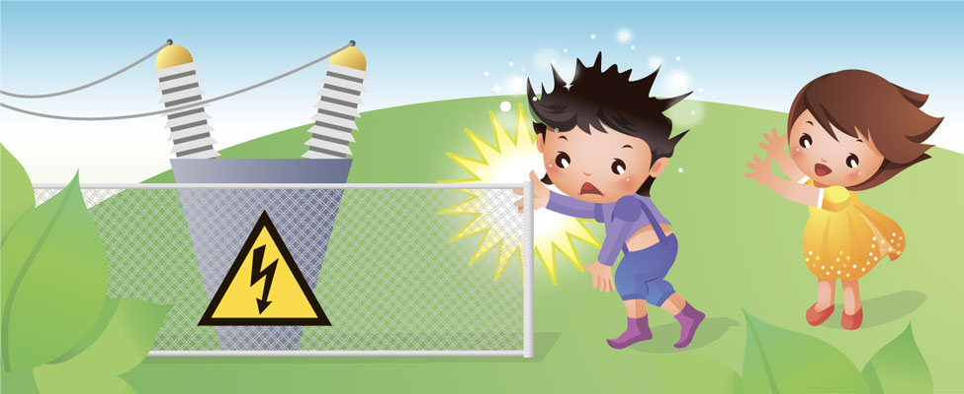
Правила поведения вблизи энергообъектов
Энергообъекты – это воздушные и кабельные линии электропередачи, подстанции, трансформаторные подстанции, распределительные пункты.
Трансформаторные подстанции, расположенные в каждом населенном пункте, служат для распределения электроэнергии и представляют особую опасность для населения!
6

Slide 7
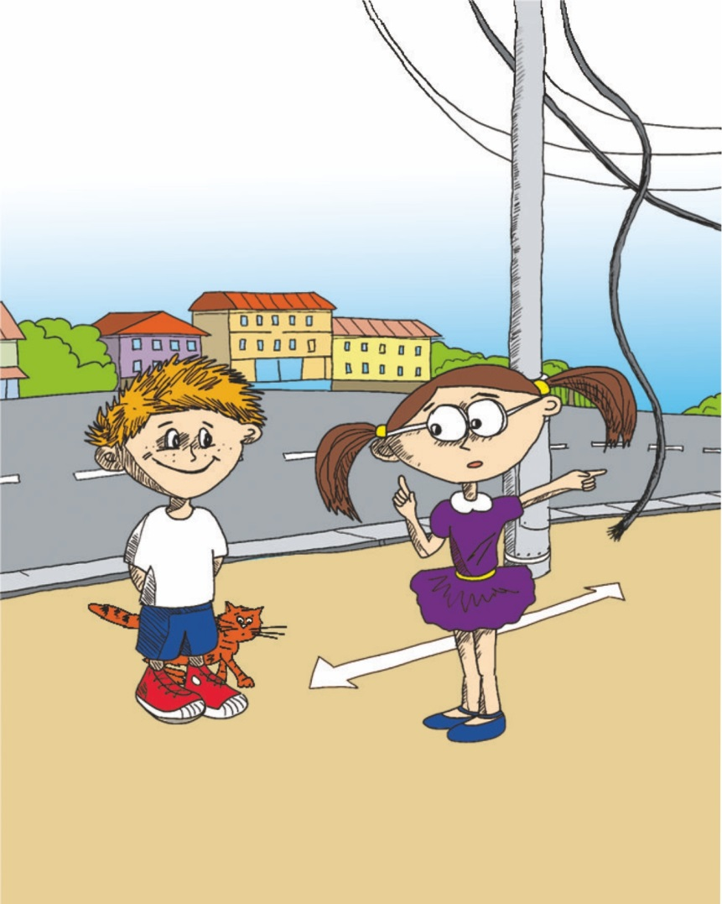
Правила поведения вблизи энергообъектов
ПОМНИ:
В зоне «шагового напряжения» нельзя отрывать подошвы от поверхности земли.
Передвигаться следует в сторону удаления от провода «гусиным шагом» - пятка шагающей ноги, не отрываясь от земли, приставляется к носку другой ноги.
Обнаружив поваленные опоры, оборванные и провисшие провода немедленно сообщите об этом взрослым или позвоните по телефону 112.
НЕ ПОДХОДИ
к оборванным или провисшим проводам ближе 8 метров
7

Slide 8
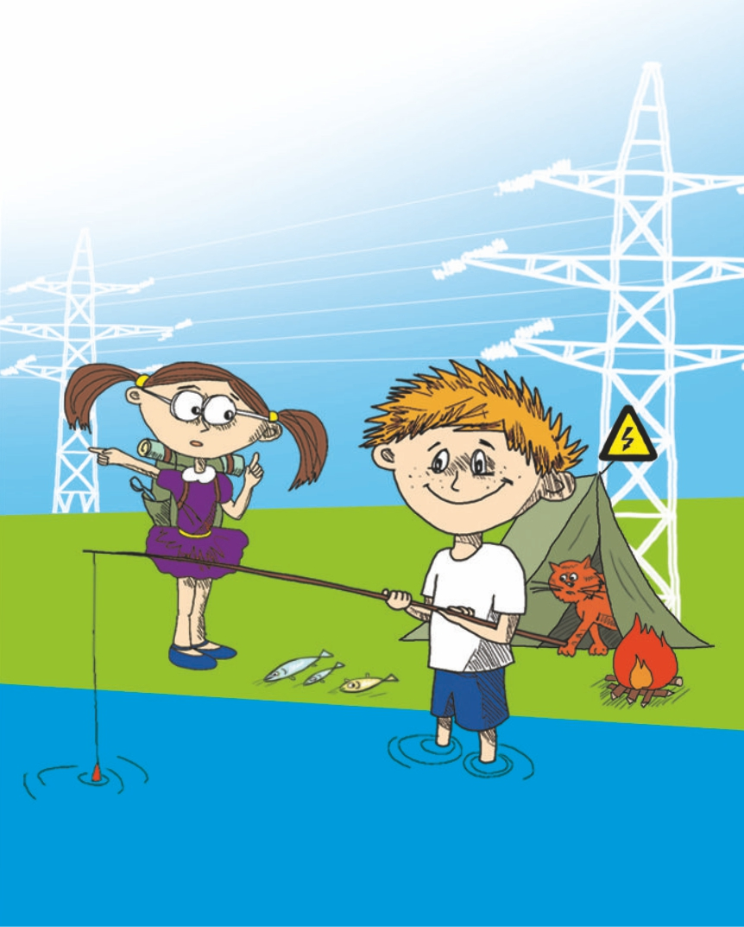
Правила поведения вблизи энергообъектов
ОПАСНО
удить рыбу под линиями электропередач. Углепластиковые удилища проводят ток, который может возникнуть в случае касания проводов.
Ток, проходящий через тело человека может послужить источником травм и даже стать причиной смерти!
НЕЛЬЗЯ
удить рыбу вблизи ЛЭП
8

Slide 9
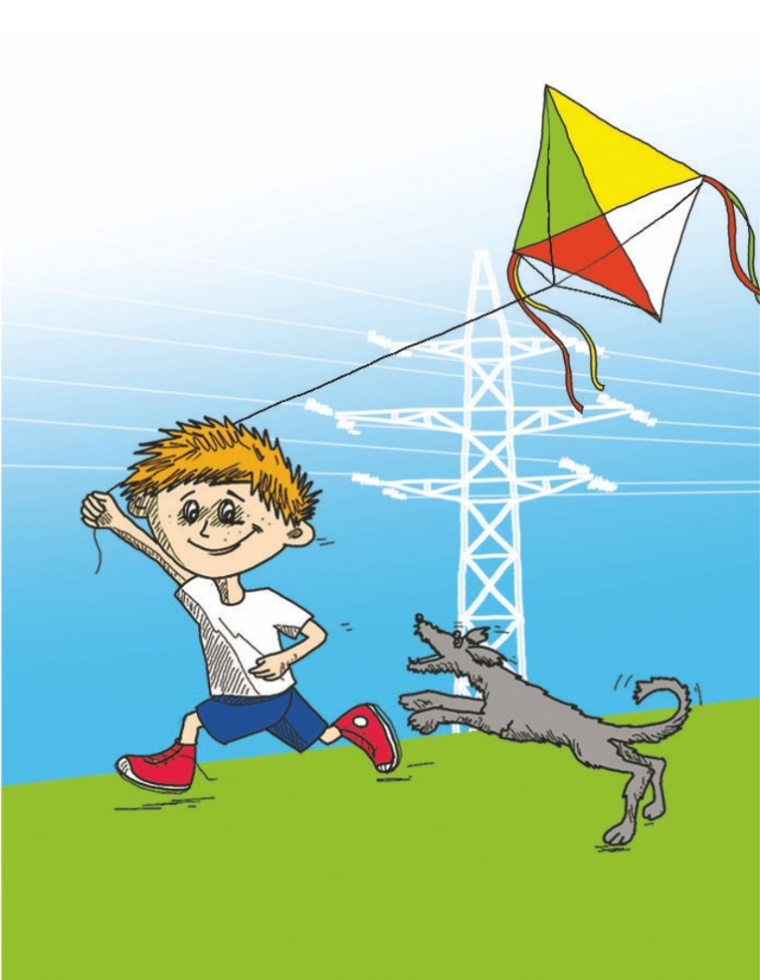
Правила поведения вблизи энергообъектов
ОЧЕНЬ ВАЖНО
Попасть под напряжение можно и не касаясь токоведущих частей, а только приблизившись к ним. Воздушный промежуток между электроустановкой и телом человека будет пробит током высокого напряжения.
Поэтому категорически запрещается:
играть под линиями электропередачи;
бросать, что-либо на провода;
запускать воздушного змея вблизи ЛЭП.
НЕЛЬЗЯ
играть вблизи
энергообъектов
9

Slide 10
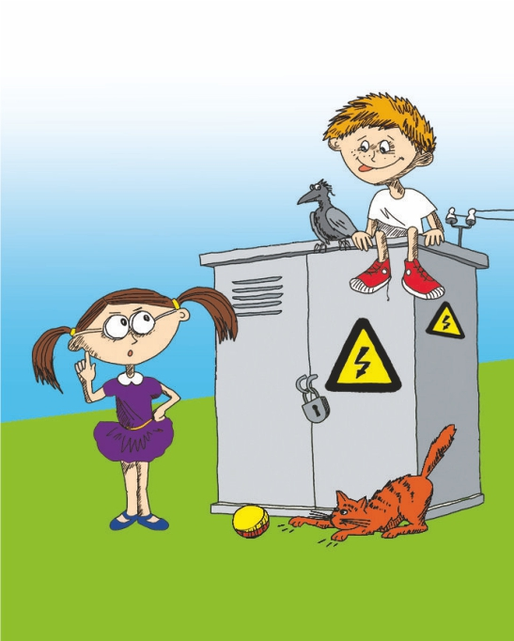
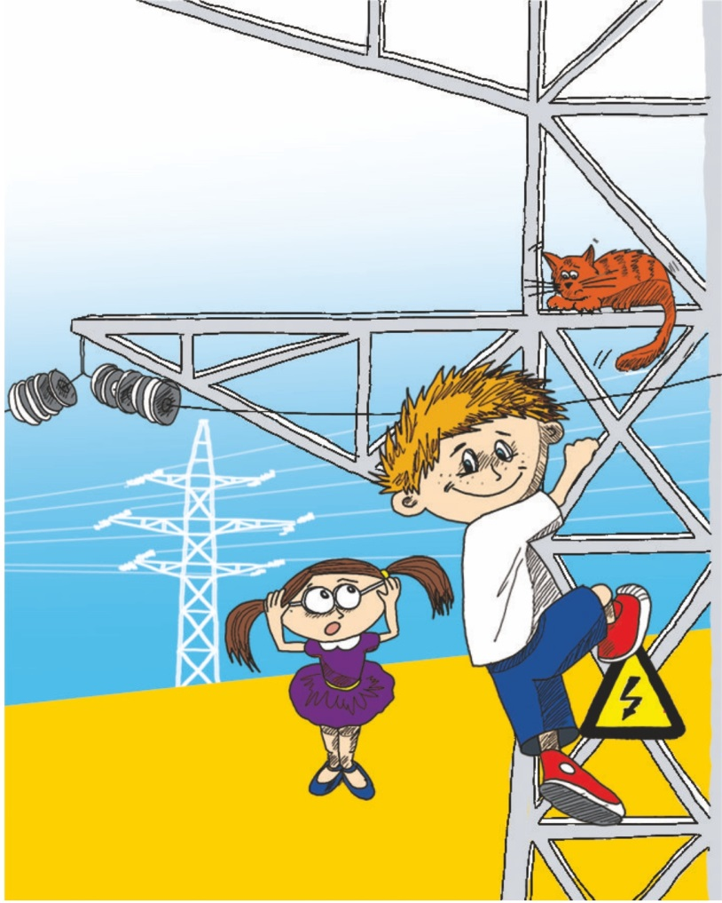
Правила поведения вблизи энергообъектов
НЕЛЬЗЯ
залезать на трансформаторную подстанцию
НЕЛЬЗЯ
залезать
на опоры ЛЭП
10

Slide 11
Правила поведения вблизи энергообъектов
ЗАПОМНИ – селфи с ЛЭП опасно!
11

Slide 12
Электричество в быту
12

Slide 13
Электричество в быту
13

Slide 14
Электричество в быту
ОБРАТИТЕ ВНИМАНИЕ
Если вы, прикоснувшись к корпусу электроприбора, трубам и кранам водопровода, газа, отопления, ванне и другим металлическим предметам почувствуете «покалывание» или «пощипывание», то это значит, что данный предмет находится под напряжением в результате какого-то повреждения электрической сети.
Это сигнал серьезной опасности!
Что необходимо сделать в этих случаях:
- немедленно отключить поврежденный электроприбор от сети;
- предупредить окружающих об опасности.
14

Slide 15
Помощь пострадавшему от электрического тока
НЕОБХОДИМО ПОМНИТЬ
человека, пораженного электрическим током можно спасти, вернуть к жизни, если правильно и главное, быстро оказать ему помощь.
Помощь должны оказывать взрослые. Позовите их!
Если поблизости нет взрослых, то необходимо запомнить - нельзя приближаться к пострадавшему.
Если не выполнить это условие, то кто окажет помощь вам и пострадавшему?
15

Slide 16
АО "Ульяновская сетевая компания"
информирует:
16

Slide 17
РЭС Новоспасского района МРЭС-2
АО «УСК» :
помните об опасности поражения электрическим током и соблюдайте правила поведения вблизи энергообъектов!
17

Slide 18
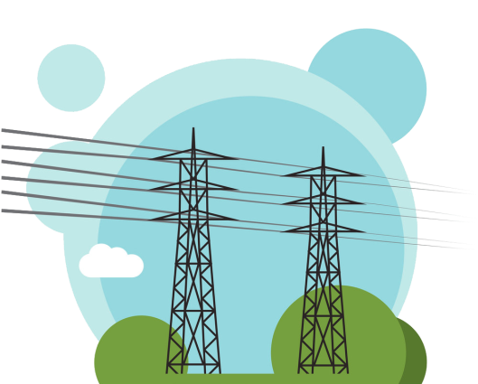
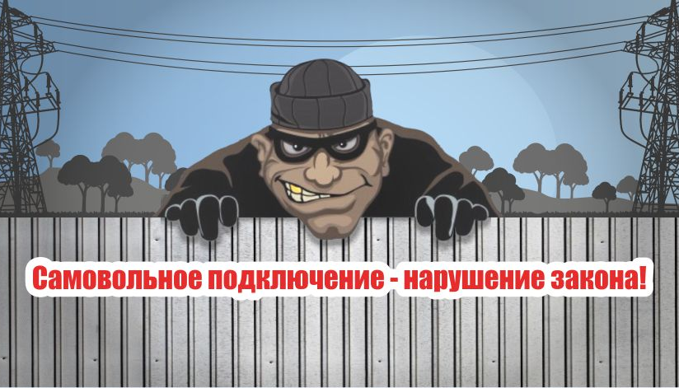
Воровство электричества - преступление
=
Электрическая энергия – это такой же товар, приобретаемый людьми, как и продукты, игрушки, одежда. И как любой товар, электроэнергию тоже воруют.
Хищение электрической энергии – незаконное действие или попросту воровство, а совершающие такие действия люди – преступники.

Slide 19
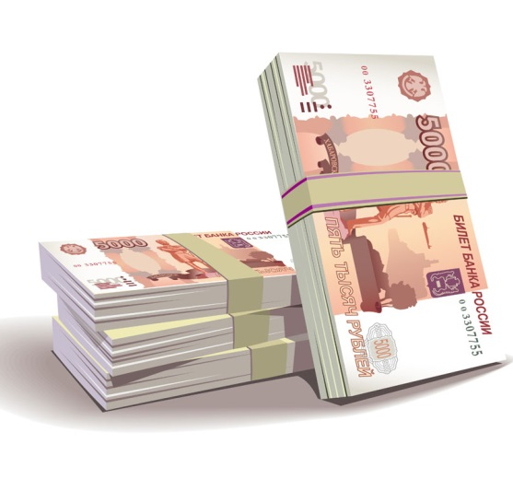
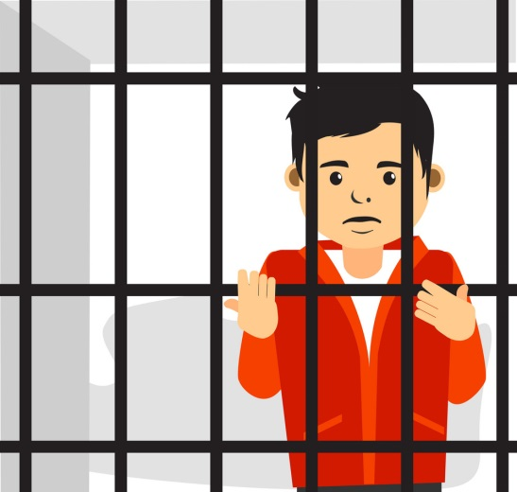
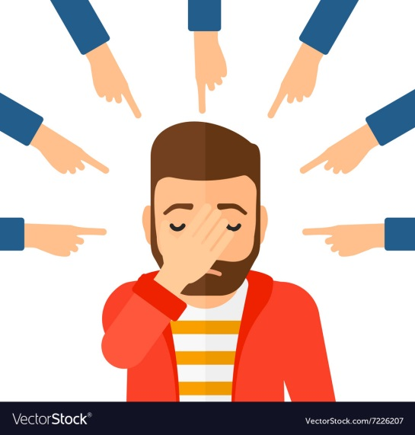
Нарушители не уйдут от ответственности
Наказание за хищение электроэнергии аналогично наказанию за воровство любых других вещей!
Уголовная ответственность (реальная возможность
сесть в тюрьму)
Значительный административный штраф
Стыдно!
Позор!
Огласка фамилий всех нарушителей (публикация в СМИ)
Всеобщее порицание, ведь никто не захочет иметь дело с преступником
Вор!
Фуу!

Slide 20
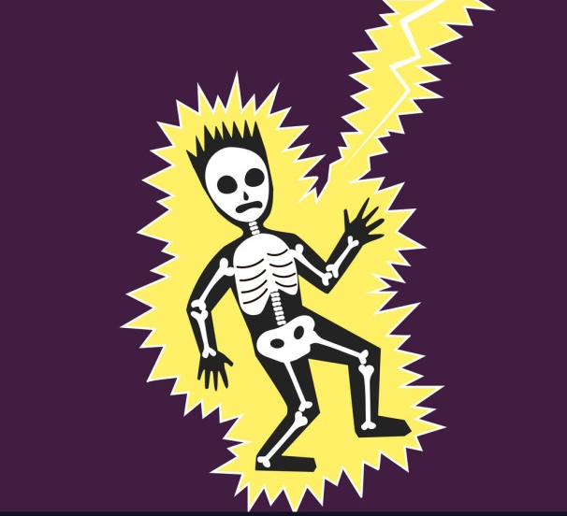
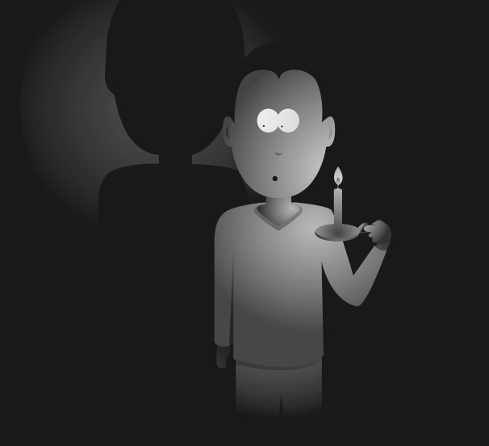
Хищения приносят вред всем вокруг
Последствия хищений печальны не только для вора, но и для окружающих его людей, ведь они могут привести к:
Пожару
в жилых домах
Удару электрическим током (электротравме)
Аварийным отключениям электроэнергии, неисправности бытовых приборов

Slide 21
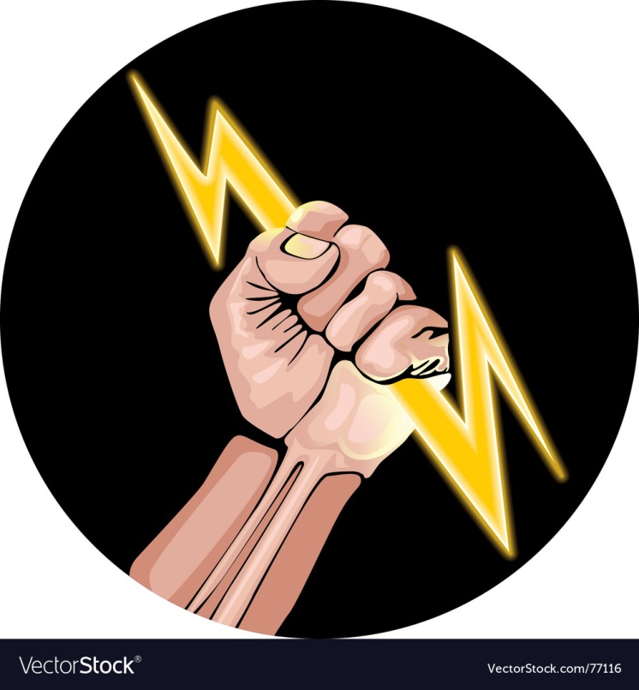
Хищения приносят вред всем вокруг
Оградите себя
и своих родных от беды!
Не воруйте электроэнергию!

Slide 22
Профилактика детского травматизма
В целях предупреждения случаев электротравматизма среди детей в период каникул
АО "Ульяновская сетевая компания" обращается к родителям, педагогам, специалистам-электрикам, к взрослому населению: поговорите с детьми всех возрастов, расскажите им об опасности поражения электрическим током и о необходимости строгого соблюдения правил безопасности.
МРЭС-2 РЭС Новоспасского района. Тел. 2-12-87

